Slide 1

Основные алгоритмы поиска
Линейный поиск
Бинарный поиск
Интерполяционный поиск
Простой поиск подстроки
Алгоритм Кнута-Морриса-Пратта
Алгоритм Бойера-Мура(-Хорспула)

Slide 2
Линейный поиск
Простой перебор элементов массива в цикле
Здесь может быть Ваш код
☺
(функция Search( int[] a, int elem ) должна вернуть индекс найденного элемента или -1, если элемента в массиве нет)
O(N)

Slide 3
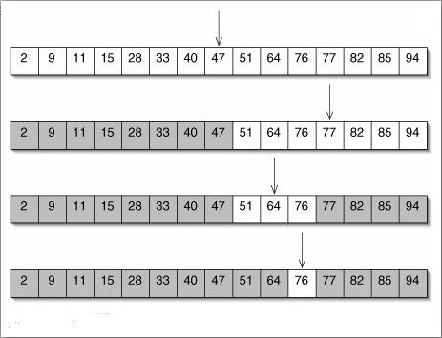
Бинарный поиск

Slide 4
Бинарный поиск
Θ(log₂N)
int Search(int elem, int[] a, int N)
{
int l = 0, r = N-1;
while (r >= l)
{
int mid = (l + r) / 2;
if (a[mid] == elem) return mid;
if (a[mid] > elem)
r = mid - 1;
else
l = mid + 1;
}
return -1;
}

Slide 5
Бинарный поиск (рекурсивно)
Θ(log₂N)
int BinarySearch( int elem, int[] a, int l, int r )
{
if (l > r)
return -1;
int mid = (l+r) / 2;
if (a[mid] == elem)
return mid;
if (l == r) return -1;
if ( a[mid] > elem )
return BinarySearch( elem, a, l, mid-1 );
else
return BinarySearch( elem, a, mid+1, r );
}
Notes:
Рекурсивная реализация может вызвать переполнение стека для очень больших массивов

Slide 6
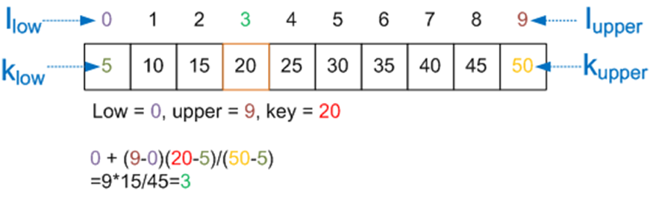
Интерполяционный поиск
mid = low + (upper - low) * ((key - a[low]) / (a[upper] - a[low]))
O(log logN)
Notes:
Интерполяционный поиск основан на принципе поиска в телефонной книге или, например, в словаре. Вместо сравнения каждого элемента с искомым, как при линейном поиске, данный алгоритм производит предсказание местонахождения элемента: поиск происходит подобно двоичному поиску, но вместо деления области поиска на две части, интерполирующий поиск производит оценку новой области поиска по расстоянию между ключом и текущим значением элемента. Другими словами, бинарный поиск учитывает лишь знак разности между ключом и текущим значением, а интерполирующий ещё учитывает и модуль этой разности и по данному значению производит предсказание позиции следующего элемента для проверки.
На практике интерполяционный поиск часто быстрее бинарного, так как с вычислительной стороны их отличают лишь применяемые арифметические операции: интерполирование — в интерполирующем поиске и деление на два — в двоичном, а скорость их вычисления отличается незначительно, с другой стороны интерполирующий поиск использует такое принципиальное свойство данных, как однородность распределения значений. Ключом может быть не только номер, число, но и, например, текстовая строка, тогда становится понятна аналогия с телефонной книгой: если мы ищем имя в телефонной книге, начинающееся на «А», следовательно, нужно искать его в начале, но никак не в середине. В принципе, ключом может быть всё что угодно, так как те же строки, например, запросто кодируются посимвольно, в простейшем случае символ можно закодировать значением от 1 до 33 (только русские символы) или, например, от 1 до 26 (только латинский алфавит) и т. д.
Интерполяция может производиться на основе функции, аппроксимирующей распределение значений, либо набора кривых, выполняющих аппроксимацию на отдельных участках. В этом случае поиск может завершиться за несколько проверок. Преимущества этого метода состоят в уменьшении запросов на чтение медленной памяти (такой, как, например, жесткий диск), если запросы происходят часто. Такой подход становится похожим на частный случай поиска с использованием хеш-таблицы.
Часто анализ и построение аппроксимирующих кривых не требуется, показательный случай здесь — когда все элементы отсортированы по возрастанию. В таком списке минимальное значение будет по индексу 1, а максимальное по индексу N. В этом случае аппроксимирующую кривую можно принять за прямую и применять линейную интерполяцию.

Slide 7
Интерполяционный поиск
mid = l + (elem - a[l]) * (r - l) / (a[r] - a[l])
int Search(int elem, int[] a, int N)
{
int l = 0, r = N - 1;
while (r >= l && a[r] != a[l])
{
int mid = l + (elem - a[l]) * (r - l) / (a[r] - a[l]);
  if (mid > r || mid < l) return -1;
if (elem < a[mid])
r = mid - 1;
else if (elem > a[mid])
l = mid + 1;
else
return mid;
}
if (elem == a[l])
return l;
else
return -1;
}

Slide 8
Пример выполнения
int[] arr1 = { 10, 20, 30, 40, 50, 60, 70, 80, 90, 100 };
Console.WriteLine(
Search(50, arr1, arr1.Length));
// Выведет 4
Console.WriteLine(
Search(25, arr1, arr1.Length));
// Выведет -1

Slide 9
Простой поиск подстроки
N
E
E
D
L
E
H
A
Y
S
T
A
C
K
_
N
E
E
D
L
E
Здесь может быть Ваш код
☺
(функция Search( string text, string pattern ) должна вернуть индекс подстроки pattern в строке text или -1, если подстроки в строке нет)
O( MN )

Slide 10
int SimpleSearch(string pattern, string text)
{
// Проверка входных параметров
if (string.IsNullOrEmpty(text) || string.IsNullOrEmpty(pattern))
return -1;
if (pattern.Length > text.Length)
return -1;
int n = text.Length;
int m = pattern.Length;
// Перебираем все возможные позиции в тексте
for (int i = 0; i <= n - m; i++)
{
int j;
// Проверяем совпадение подстроки, начиная с текущей позиции
for (j = 0; j < m; j++)
{
if (text[i + j] != pattern[j])
break;
}
// Если j достигло длины подстроки, значит найдено полное совпадение
if (j == m)
return i;
}
// Подстрока не найдена
return -1;
}

Slide 11
Простой поиск подстроки
Чем алгоритм хорош:
Не требует предварительной обработки текста – это достоинство, если нам нужно искать подстроку только единожды.
Не требует дополнительной памяти – не нужно хранить вспомогательную информацию в дополнительных структурах данных, как в более продвинутых алгоритмах (см.далее)
Весьма эффективен для коротких строк и подстрок

Slide 12
Простой поиск подстроки
Чем алгоритм плох
Никак не анализирует дополнительно сами строки. Особенно плохо, если искать надо много раз одну и ту же подстроку.
Медленный – как и всякий перебор (brute force).
O( MN )

Slide 13
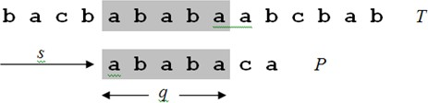
Алгоритм Кнута – Морриса – Пратта. Идея
Префикс-функция, ассоциированная с образцом P, показывает, где в строке P повторно встречаются различные префиксы этой строки. Если это известно, можно не проверять заведомо недопустимые сдвиги.
Пример. Пусть ищутся вхождения образца P = a b a b a c a в текст T. Пусть для некоторого сдвига s оказалось, что первые q символов образца совпадают с символами текста. Значит, символы текста от T[s+1] до T[s+q] известны, что позволяет заключить, что некоторые сдвиги заведомо недопустимы.

Slide 14
Алгоритм Кнута – Морриса – Пратта. Идея
Пусть P[1..q] = T[s+1..s+q]; каково минимальное значение сдвига
s′ > s, для которого P[1..k] = T[s′+1..s′+k], где s′+k = s+q?
Число s′ - минимальное значение сдвига, большего s, которое совместимо с тем, что T[s+1..s+q] = P[1..q].
Следовательно, значения сдвигов, меньшие s′ , проверять не нужно.
Лучше всего, когда s′ = s+q, так как в этом случае не нужно рассматривать сдвиги s+q-1, s+q-2, …, s+1.
Кроме того, при проверке нового сдвига s′ можно не рассматривать первые его k символов образца: они заведомо совпадут.
Чтобы найти s′, достаточно знать образец P и число q: T[s′+1..s′+k] – суффикс P_{q}, поэтому k – это наибольшее число, для которого P_{k} является суффиксом P_{q}. Зная k (число символов, заведомо совпадающих при проверке нового сдвига s′), можно вычислить s′ по формуле s′ = s + (q – k).

Slide 15
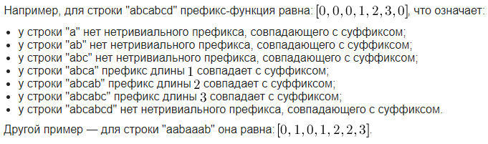
Алгоритм Кнута – Морриса – Пратта. Префикс-функция
Определение. Префикс-функцией, ассоциированной со строкой P[1..m], называется функция π: {1,2, …, m} → {0,1, …, m – 1}, определенная следующим образом:
π[q] = max{k: k<q & P_{k}  P_{q} }
Иными словами, π[q] – длина наибольшего префикса P, являющегося суффиксом P_{q}.

Slide 16
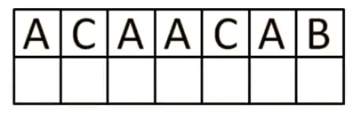
Алгоритм Кнута-Мориса-Пратта
Дана строка
Требуется вычислить для неё префикс-функцию,
т.е. массив чисел ,
где определяется следующим образом: это такая наибольшая длина наибольшего собственного
суффикса подстроки , совпадающего с её префиксом (собственный суффикс — значит не
совпадающий со всей строкой). В частности, значение полагается равным нулю.
Notes:
Префикс-функция, ассоциированная с образцом P, показывает, где в строке P повторно встречаются различные префиксы этой строки. Если это известно, можно не проверять заведомо недопустимые сдвиги.

Slide 17
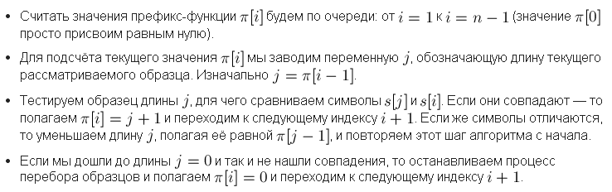
Алгоритм расчета префикс-функции

Slide 18
Алгоритм расчета префикс-функции
int[] computePrefixFunction(string s)
{
int m = s.Length;
int[] pi = new int[m];
int j = 0;
pi[0] = 0;
for (int i = 1; i < m; i++)
{
while (j > 0 && s[j] != s[i])
{
j = pi[j];
}
if (s[j] == s[i])
{
j++;
}
pi[i] = j;
}
return pi;
}

Slide 19
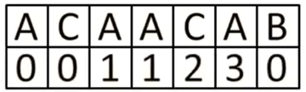
Алгоритм Кнута-Мориса-Пратта
O( M+N )
Notes:
Как работает алгоритм:
Построение префикс-функции
Префикс-функция показывает, на сколько можно сдвинуть паттерн при несовпадении символов.
Поиск в строке
Символы сравниваются последовательно.
Если несовпадение, сдвиг определяется префикс-функцией, а не полным откатом назад.
Это позволяет искать подстроку за время O(M+N)O(M + N)O(M+N), где M — длина текста, N — длина паттерна.

Slide 20
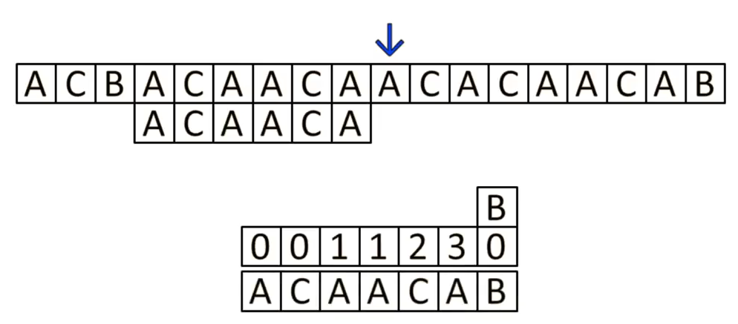
Алгоритм Кнута-Мориса-Пратта
Notes:
Поиск подстроки в строке
Шаблон частично совпадает с текстом.
Синяя стрелка указывает на позицию, где происходит несовпадение.
Согласно таблице LPS, при несовпадении шаблон можно сдвинуть, не начиная поиск заново с первой буквы.

Slide 21
Алгоритм Кнута-Морриса-Пратта
public int Search(string pattern, string text)
{
int n = text.Length;
int m = pattern.Length;
int[] prefix = computePrefixFunction(pattern);
int j = 0;
for (int i = 1; i <= n; i++)
{
while (j > 0 && pattern[j] != text[i - 1])
{
j = prefix[j - 1];
}
if (pattern[j] == text[i - 1])
{
j++;
}
if (j == m)
{
return i - m; // Найдено в позиции i - m
}
}
return -1; // Не найдено
}

Slide 22
Алгоритм Бойера-Мура
O( M+N )
Алгоритм основан на учете двух эвристик:
Good Suffixes
(Совпавшие Суффиксы)
Bad Characters
(Стоп-символы)
https://ru.wikipedia.org/wiki/Алгоритм_Бойера_-_Мура
Notes:
Алгоритм Бойера-Мура, разработанный двумя учеными — Бойером (Robert S. Boyer) и Муром (J. Strother Moore), считается наиболее быстрым среди алгоритмов общего назначения, предназначенных для поиска подстроки в строке.
Преимущество этого алгоритма в том, что ценой некоторого количества предварительных вычислений над шаблоном (но не над строкой, в которой ведётся поиск) шаблон сравнивается с исходным текстом не во всех позициях — часть проверок пропускаются как заведомо не дающие результата.
Важной особенностью алгоритма является то, что он выполняет сравнения в шаблоне справа налево в отличие от многих других алгоритмов.
Алгоритм Бойера-Мура считается наиболее эффективным алгоритмом поиска шаблонов в стандартных приложениях и командах, таких как Ctrl+F в браузерах и текстовых редакторах.

Slide 23
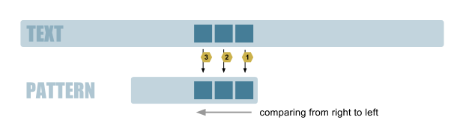
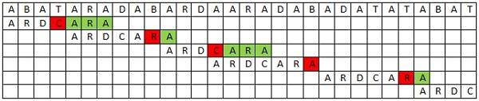
Алгоритм Бойера-Мура

Slide 24


Таблица стоп-символов
Символ | Смещение
к | 6
о | 5
л | 4
(любой другой) | длина шаблона + 1 = 7

Slide 25
Таблица стоп-символов
int[] BadCharactersTable(string pattern)
{
int m = pattern.Length;
int[] badShift = new int[256];
for (int i = 0; i < 256; i++)
{
badShift[i] = -1;
}
for (int i = 0; i < m - 1; i++)
{
badShift[(int)pattern[i]] = i;
}
return badShift;
}

Slide 26


Таблица суффиксов

Slide 27
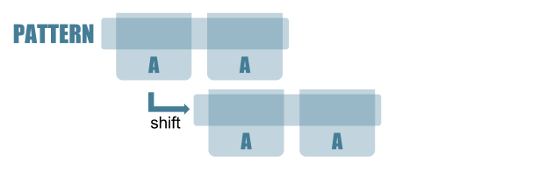
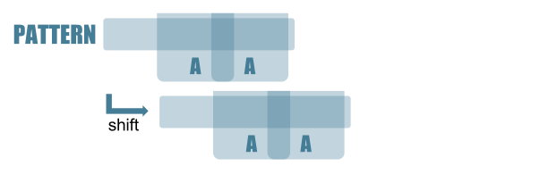
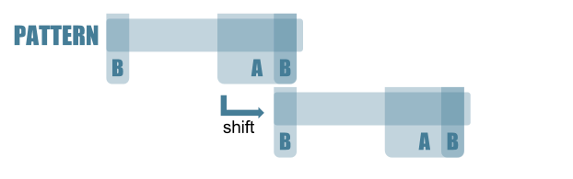
Таблица суффиксов
Искомая строка (образец) может состоять из повторяющихся фрагментов
Иногда эти фрагменты перекрываются
Только подстрока искомого образца можеть заново встретиться в его начале

Slide 28
Таблица суффиксов
int[] GoodSuffixTable( string pattern )
{
int m = pattern.Length;
int[] suffixes = Suffixes(pattern);
int[] goodSuffixes = new int [m];
for (int i = 0; i < m; i++)
goodSuffixes[i] = m;
for (int i = m - 1; i >= 0; i--)
if (suffixes[i] == i + 1)
for (int j = 0; j < m - i - 1; j++)
if ( goodSuffixes[j] == m )
goodSuffixes[j] = m - i - 1;
for (int i = 0; i < m - 2; i++)
{
goodSuffixes[m - 1 - suffixes[i]] = m - i - 1;
}
return goodSuffixes;
}

Slide 29
Таблица суффиксов
int[] Suffixes(string pattern)
{
int m = pattern.Length;
int[] suffixes = new int [m];
suffixes[m - 1] = m;
int g = m - 1, f = 0;
for (int i = m - 2; i >= 0; --i)
{
if ( i > g && suffixes[i + m - 1 - f] < i - g)
suffixes[i] = suffixes[i + m - 1 - f];
else if (i < g)
g = i;
f = i;
while (g >= 0 && pattern[g] == pattern[g + m - 1 - f]) g--;
suffixes[i] = f - g;
}
return suffixes;
}

Slide 30
Алгоритм Бойера-Мура
int Search(string pattern, string text)
{
int n = text.Length;
int m = pattern.Length;
if (m > n) return -1;
int[] badShift = BadCharactersTable( pattern );
int[] goodSuffix = GoodSuffixTable( pattern );
int offset = 0;
while (offset <= n-m)
{
int i;
for (i = m - 1; i >= 0 && pattern[i] == text[i + offset]; i--);
if (i < 0)
return offset; // Match found
offset += Math.Max( i - badShift[ (int)text[offset + i] ], goodSuffix[i] );
}
return -1;
}

Slide 31
Алгоритм Бойера-Мура-Хорспула
int Search(string pattern, string text)
{
int n = text.Length;
int m = pattern.Length;
if (m > n) return -1;
int[] badShift = BadCharactersTable( pattern );
int offset = 0;
while (offset <= n-m)
{
int i;
for (i = m - 1; i >= 0 && pattern[i] == text[i + offset]; i--);
if (i < 0)
return offset; // Match found
offset += badShift[ (int)text[offset + m-1] ];
}
return -1;
}

Slide 32
Таблица стоп-символов (для Б-М-Х)
int[] BadCharactersTable(string pattern)
{
int m = pattern.Length;
int[] badShift = new int[256];
for (int i = 0; i < 256; i++)
{
badShift[i] = m;
}
for (int i = 0; i < m-1; i++)
{
badShift[ (int)pattern[i] ] = m-1 - i;
}
return badShift;
}

